Slide 1
Заседание ГМО учителей английского языка
28 августа 2019 г.
г. Шарья

Slide 2
Отчет о работе ГМО учителей английского языка в 2018-2019 учебном году.
Дата | Тема выступления, мероприятие | Ответственный
август 2018 | «Подготовка к ЕГЭ» | Зубова Т.А.
ноябрь 2018 г. | «Геймефикация на уроках английского языка» | Зайцева Т.Ю.
12 декабря | Британский бульдог | Школы города
7 декабря | ВОШ | ИМЦ
март | The Best | Зубова Т.А. МБОУ СОШ №6,
26 марта | ГМО 1.Анализ РКР по английскому языку в 8-х классах 2.Подготовка к ВПР в 7 классах 3. Представление опыта по подготовке учащихся к ЕГЭ: устная часть. | МБОУ Гимназия №3. Зубова Т.А.
28 марта | Городской пробный экзамен ОГЭ устная часть | МБОУ СОШ №6
29 марта | Городской пробный экзамен ЕГЭ устная часть | МБОУ СОШ №6
26 апреля | Городская контрольная работа по английскому языку в 7 классах | Школы города
Июнь | Летняя языковая школа | ИМЦ, Кряжева К.А.

Slide 3
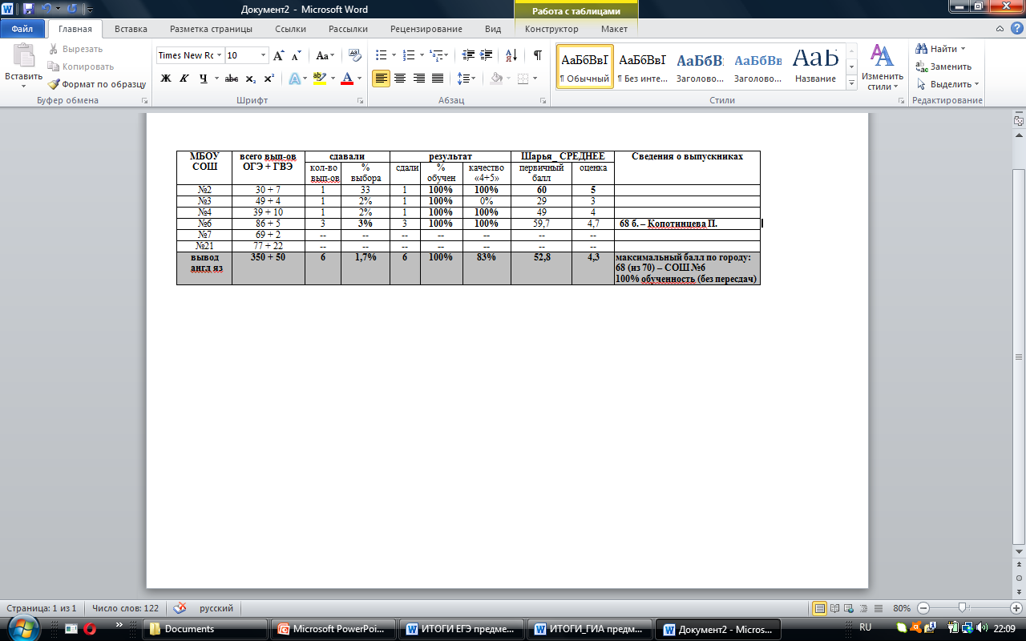
Итоги ГИА

Slide 4
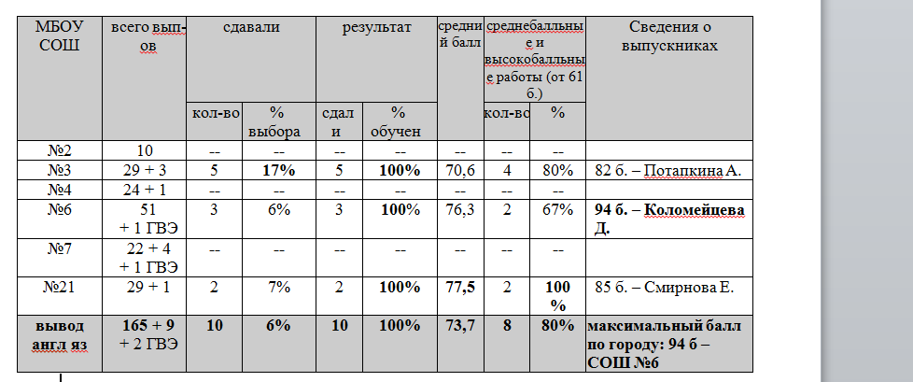
Итоги ЕГЭ

Slide 5
ФГОС о значимости исследовательской деятельности
«Портрет выпускника школы»:
- владение основами научных методов познания окружающего мира,
- формирования у школьников научного типа мышления,
- накопление знаний научной терминологии, ключевых понятий, методов и приёмов научного познания.
Notes:
На youtube-канале «Просвещение. Иностранные языки» Вы найдете записи наших вебинаров, а также полезные видео-материалы для подготовки к уроку.

Slide 6
Актуальность задачи
Развитие интеллекта, расширение кругозора, укрепление учебной мотивации.
Формирование универсальных учебных действий, овладение технологией получения знаний, формирование социальных умений (взаимодействия, публичного выступления и др.)
Создание равных учебных возможностей для всех, учёт индивидуальных интересов, выявление склоннонаучного сти к научной работе, пополнение рядов сообщества.
Notes:
На youtube-канале «Просвещение. Иностранные языки» Вы найдете записи наших вебинаров, а также полезные видео-материалы для подготовки к уроку.

Slide 7
Основные трудности
Учащиеся:
не имеют достаточных навыков исследования,
не видят проблему для исследования,
не владеют технологией исследования.
Учителя:
не имеют опыта руководства исследованием,
затрудняются выбрать тему и видеть проблему,
подменяют учащихся в выполнении проекта.
Notes:
На youtube-канале «Просвещение. Иностранные языки» Вы найдете записи наших вебинаров, а также полезные видео-материалы для подготовки к уроку.

Slide 8
Определение исследовательского проекта
Проект учащихся — это исследовательский замысел, направленный на разрешение поставленной проблемы (ответа на вопрос), осуществление процедуры исследования и получение конечного продукта (новых знаний в форме реферата, доклада, презентации, интернет-публикации и т. п.)
Notes:
На youtube-канале «Просвещение. Иностранные языки» Вы найдете записи наших вебинаров, а также полезные видео-материалы для подготовки к уроку.

Slide 9
Методы исследования
Методы ученического исследования включают:
изучение литературы и интернет-источников,
наблюдение и описание;
опросы, интервью и анкетирование;
краеведческий поиск;
эксперимент и мониторинг;
Notes:
На youtube-канале «Просвещение. Иностранные языки» Вы найдете записи наших вебинаров, а также полезные видео-материалы для подготовки к уроку.

Slide 10
Филологическое направление
проектов учащихся
«Какие заимствования из английского языка вошли в нашу повседневную речь?»,
«Какие английские надписи окружают нас в нашей жизни?»,
«Какие слова и фразы английского языка мы носим на одежде?»,
«Какие герои американских книг (фильмов, мультфильмов) популярны среди российских школьников»?
Notes:
На youtube-канале «Просвещение. Иностранные языки» Вы найдете записи наших вебинаров, а также полезные видео-материалы для подготовки к уроку.

Slide 11
Исследование культуры
Темы проектов учащихся в рамках изучения культуры англоязычных стран:
«Как влияет климат на традиции национальной кухни (на примере России и Великобритании)?»,
«Что общего и различного в классическом стиле архитектуры разных стран (Греция, Италия, Великобритания, США, Россия)?»,
«Как относится современная молодёжь к музыкальному творчеству группы Beatles?»
Notes:
На youtube-канале «Просвещение. Иностранные языки» Вы найдете записи наших вебинаров, а также полезные видео-материалы для подготовки к уроку.

